Slide 1
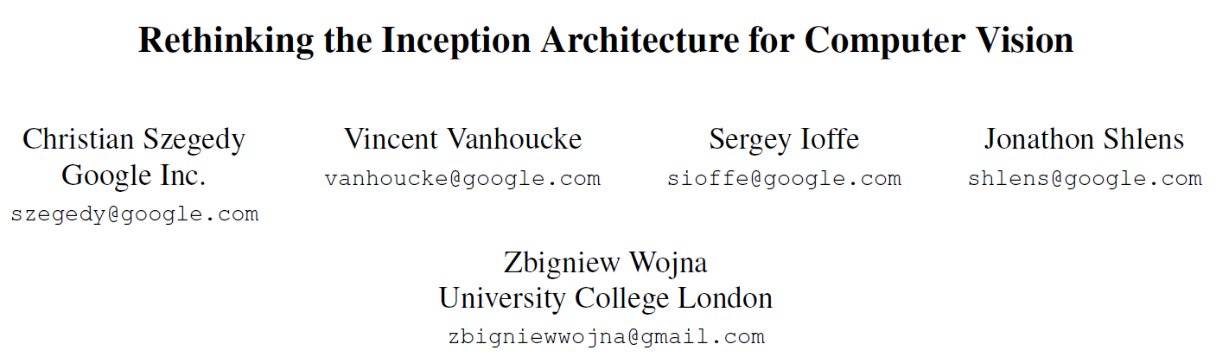

Slide 2
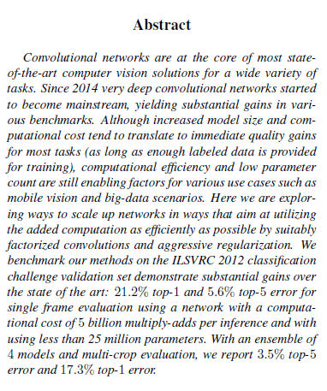
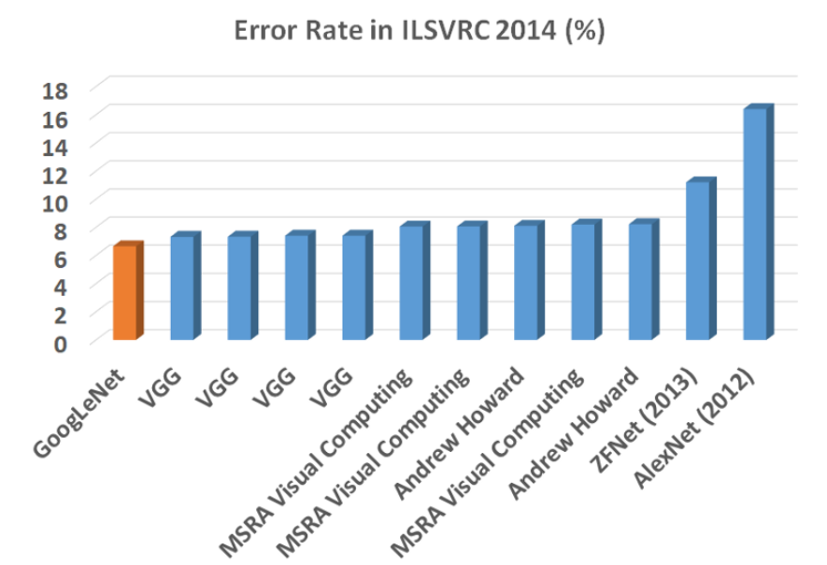
딥러닝은 일반적으로 망이 깊고 레이어가 넓을 수록 성능이 좋다.
하지만, 네트워크를 깊게 만들면, 파라미터가 늘어나고,
망이 늘어 날 때마다, 연산량이 지수적으로 많아지며,
Overfitting, Gradient vanishing 등의 문제 때문에 학습이 매우 힘들다.

Slide 3
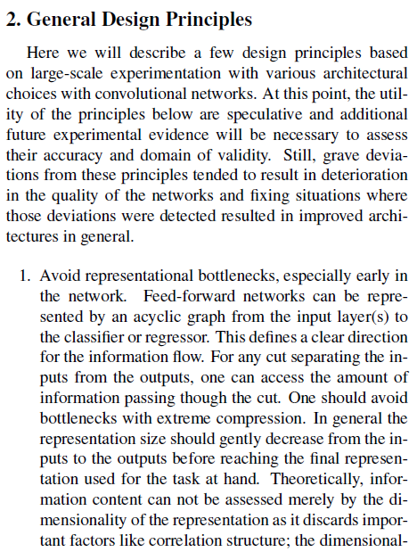
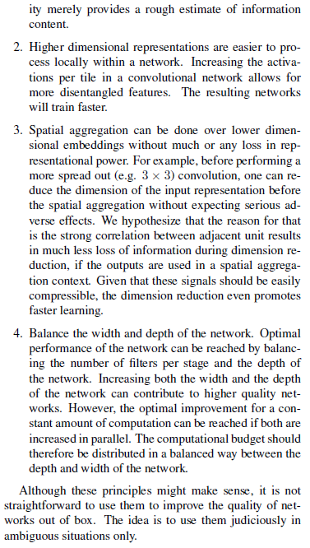
1. 데이터는 Network에 따라서 서서히 차원이 줄어들어야 함
2. 차원의 크기가 크다면, 국지적으로 처리하는 것이 좋다.
그러면 feature를 더 많이 추출할 수 있으며 학습도 빠르게 할 수 있다.
3. 공간적 통합을 하는 것은 정보의 손실이 거의 없다.
차원의 감소는 정보전달에 큰 영향이 없으며
차원의 감소는 학습을 빠르게 한다.
4. Layer의 depth와 width 모두 Network에서
중요하지만, 컴퓨터 자원은 제한되어 있으니
고르게 분배 되어야한다.

Slide 4
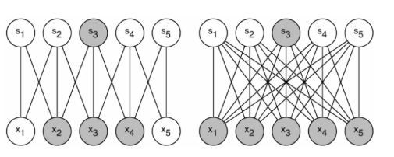
Sparse the network
CNN은 convolution, Fully Connected, Polling Layer들이 Dense하게 연결되어있음
Overfitting의 개선을 위해서 Sparse하게 바꾸면(Remind Alexnet의 Dropout)
예상과 달리 더 큰 리소스를 사용함(Matrix 연산)

Slide 5
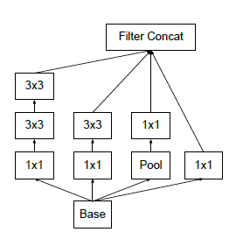
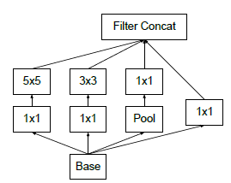
Inception module
Inception module
1x1 convolution
1x1 convolution -> 3x3 convolution
1x1 convolution -> 5x5 convolution,
3x3 MaxPooling -> 1x1 convolution
Channel-wise concat (feature map)
VGG 에서 3x3 convolution 연산을 두 번 쌓는 것이
5x5 convolution 연산을 한 번 하는 것 보다 더 좋다는 것이 증명되었음
그래서 기존의 5x5 convolution 연산을 두 번의 3x3 convolution 연산을 교체 하였다.

Slide 6
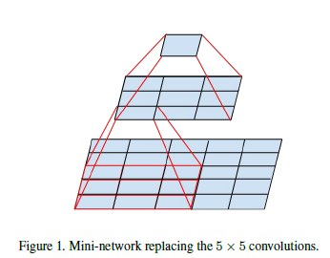
Dimension Reduction
dimension reduction
=>3x3, 5x5 convolution 이전에 1x1 convolution을 통한 dimension reduction
parameter의 수를 줄여 computational cost를 줄임
=>더 빠른 학습이 가능
크기가 큰 convolution은 작은 형태의 convolution 여러 개로 나눌 수 있음
=>정보의 표현성은 같은데, 연산량이 줄어들게 되므로 효율적
* Remind VGG
ex) 5x5 convolution은 2개의 연속된 3x3 convolution으로 나타낼 수 있음
ex) 5x5 convolution의 parameter = 25
ex) consecutive 3x3 convolution의 parameter = 9+9 = 18

